Slide 1
프로젝트 | MVP Board
작성일 | 2022.09.28
소속 | Delivery 혁신센터 개발팀
작성자 | 최동영

Slide 2
목차
메뉴 구조
UI 설계

Slide 3
Menu Structure
MVP board
About
Notice
SchoolMeal
Intro
History
Support
BoardDetail
BoardDetail

Slide 4
상단 GNB
Description
1 | 모든 라우터에 공통으로 들어갈 헤더 헤더의 Sitemap은 hover시 LNB가 나오게한다 -헤더에서 선택된 옵션은 하이라이트를 넣는다
2 | -SiteMap을 hover시 나오게 하는 부분이다
1
LOGO | SiteMap | Notice | SchoolMeal
2
Intro
History
Support

Slide 5
Footer
서울특별시 성동구 성수일로 6길 33, 2층(성수동2가, 아연디지털타워)
THE HAPPY ICT FOUNDATION. ALL RIGHTS RESERVED.

Slide 6

Page Title | 게시판 목록 | Author | 최동영 | Date | 2022.09.28
Screen Path | INDEX>Notice or SchoolMeal
Description
1 | 게시판 목록은 다음과 같은 형식으로 배치한다
2 | 첨부파일 유무는 이미지 유무로 구분시킨다
번호 | 제목 | 작성자 | 날짜 | 첨부파일
1
2
1
Content
writer
yyyy-mm-dd

Slide 7
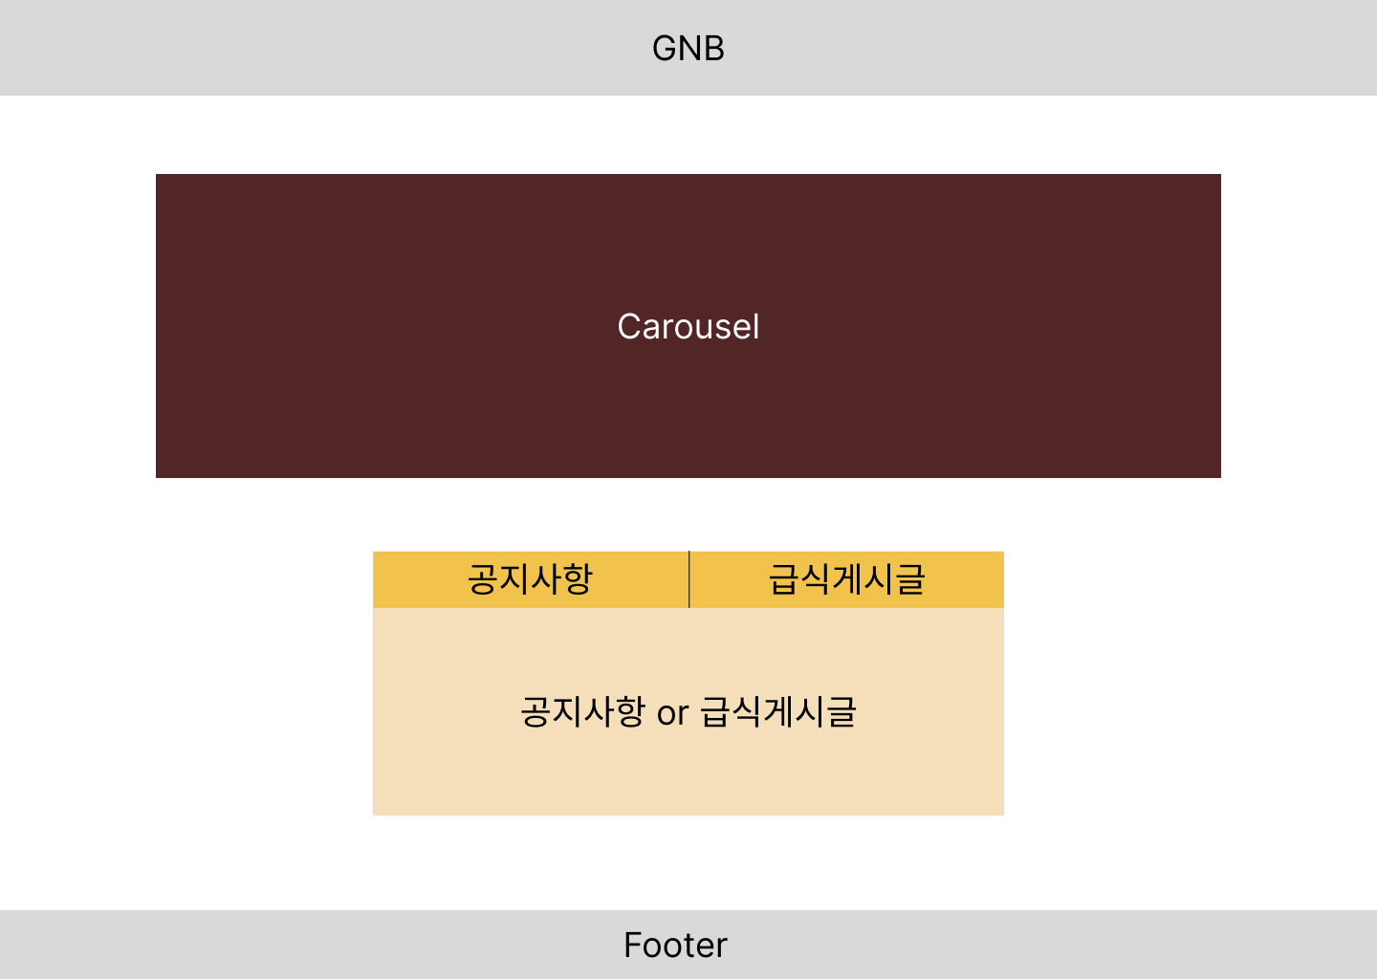
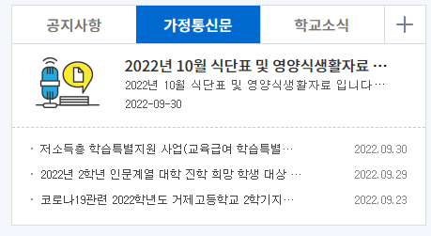
Page Title | 메인 화면 | Author | 최동영 | Date | 2022.09.28
Screen Path | INDEX
Description
1 | Carousel기능을 구현하며, 콘텐츠 구성은 이미지 5개로 한다
2 | 공지사항, 급식게시글 둘 중 하나를 선택하면 그에 해당하는 내용이 3에 출력
3 | 2의 선택에 상응하는 내용을 title만 출력한다 옆에 띄운 이미지의 양식을 참조한다
1
2
3

Slide 8
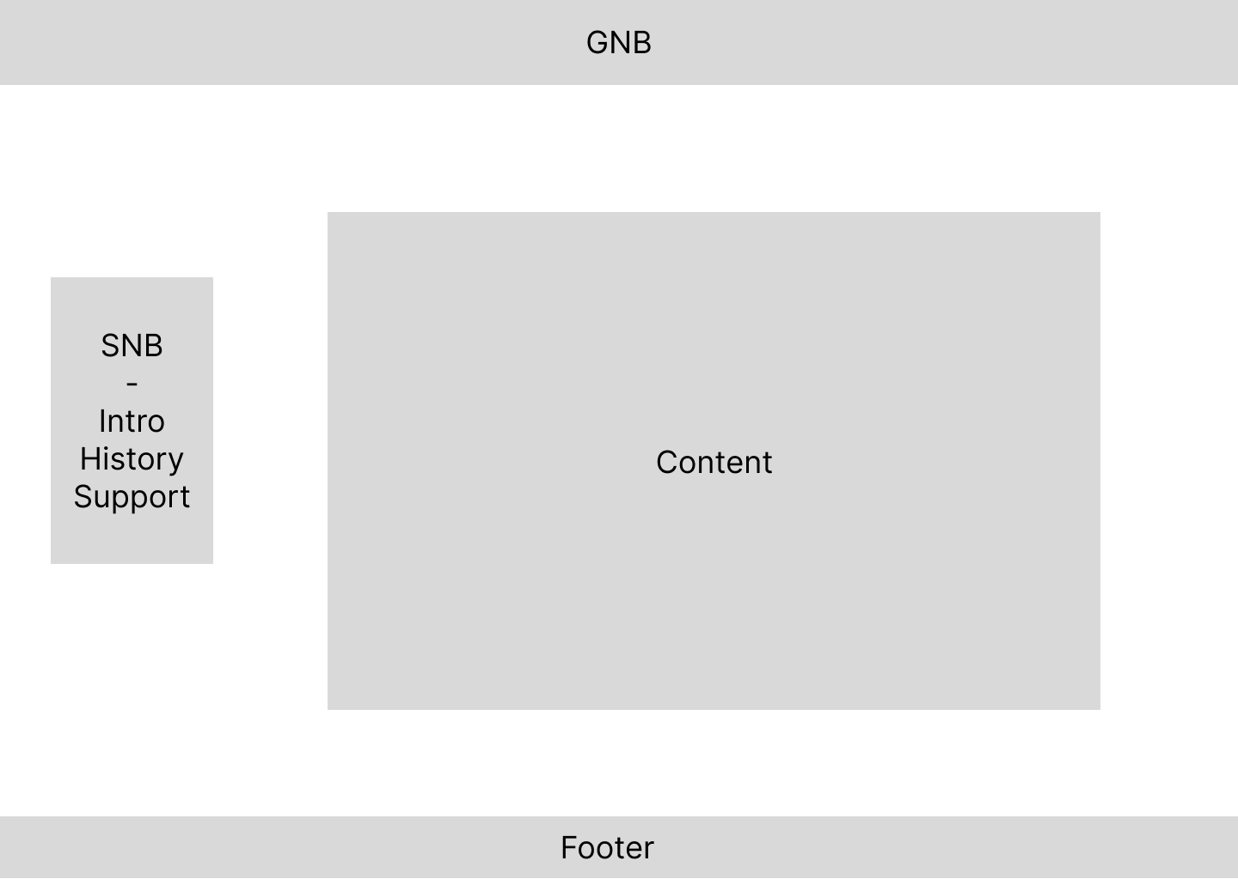
Page Title | 소개글 | Author | 최동영 | Date | 2022.09.28
Screen Path | INDEX>Sitemap
Description
1 | SNB Intro,History,Support 세가지가 있다 각 옵션에 맞는 컨텐츠를 2번에 배치한다 -선택된 옵션은 하이라이트 효과를 넣는다
2 | 1번 SNB의 선택에 맞게 컨텐츠를 배치한다
2
1

Slide 9
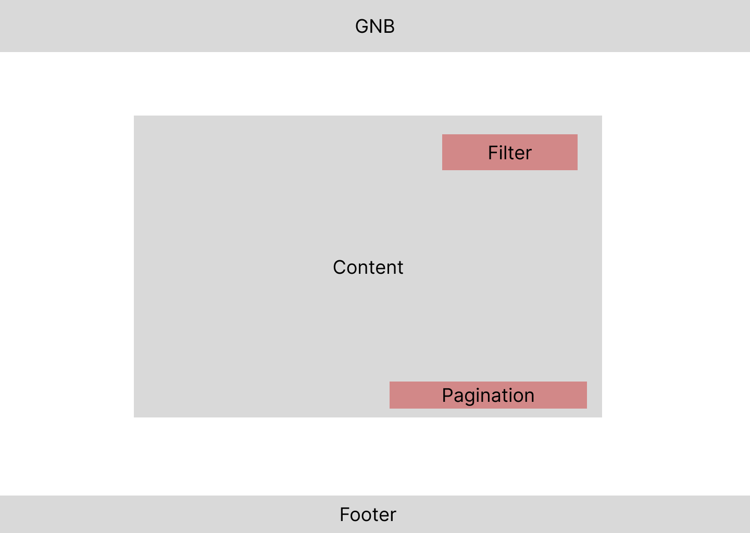
Page Title | 공지사항 | Author | 최동영 | Date | 2022.09.28
Screen Path | INDEX>Notice
Description
1 | 초기 화면은 공지사항의 모든 내용물을 나열한다 2,3 설정에 변동이 생기면 설정에 맞게 나열한다
2 | 나열할 개수 설정(ex) 10개씩보기, 20개씩 보기)을 드롭다운 형태의 필터 옵션으로 한다
3 | 페이징 처리로 2번의 설정에 반응하도록 만든다
1
2
3

Slide 10
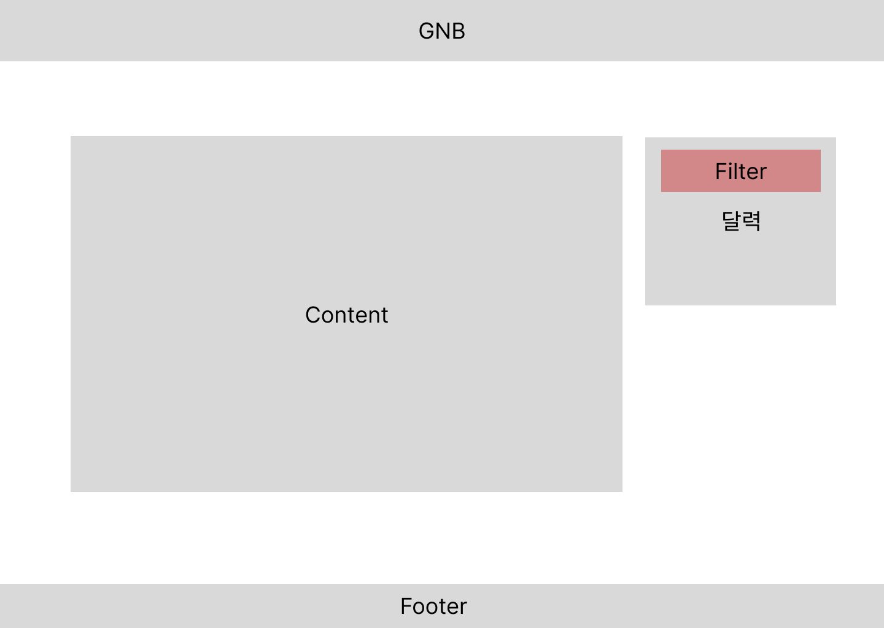
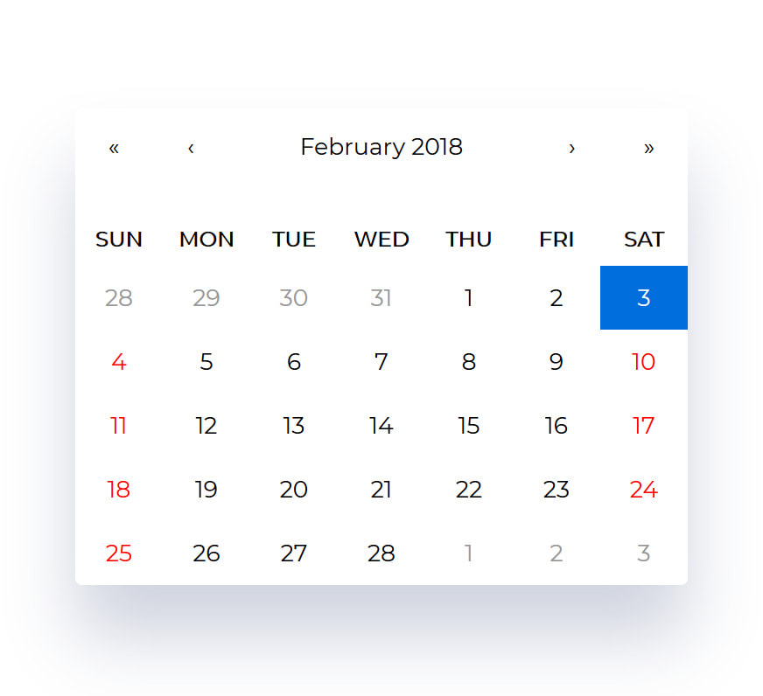
Page Title | 급식게시글 | Author | 최동영 | Date | 2022.09.28
Screen Path | INDEX>Schoolmeal
Description
1 | 초기 화면은 모든 급식 게시판 컨텐츠를 배치한다 이후 2번의 필터 옵션에 맞게 재배치한다
2 | 이미지와 같은 달력을 배치한다 달력의 날짜를 선택하면 그에 맞는 컨텐츠를 1번에 배치한다
1
2

Slide 11
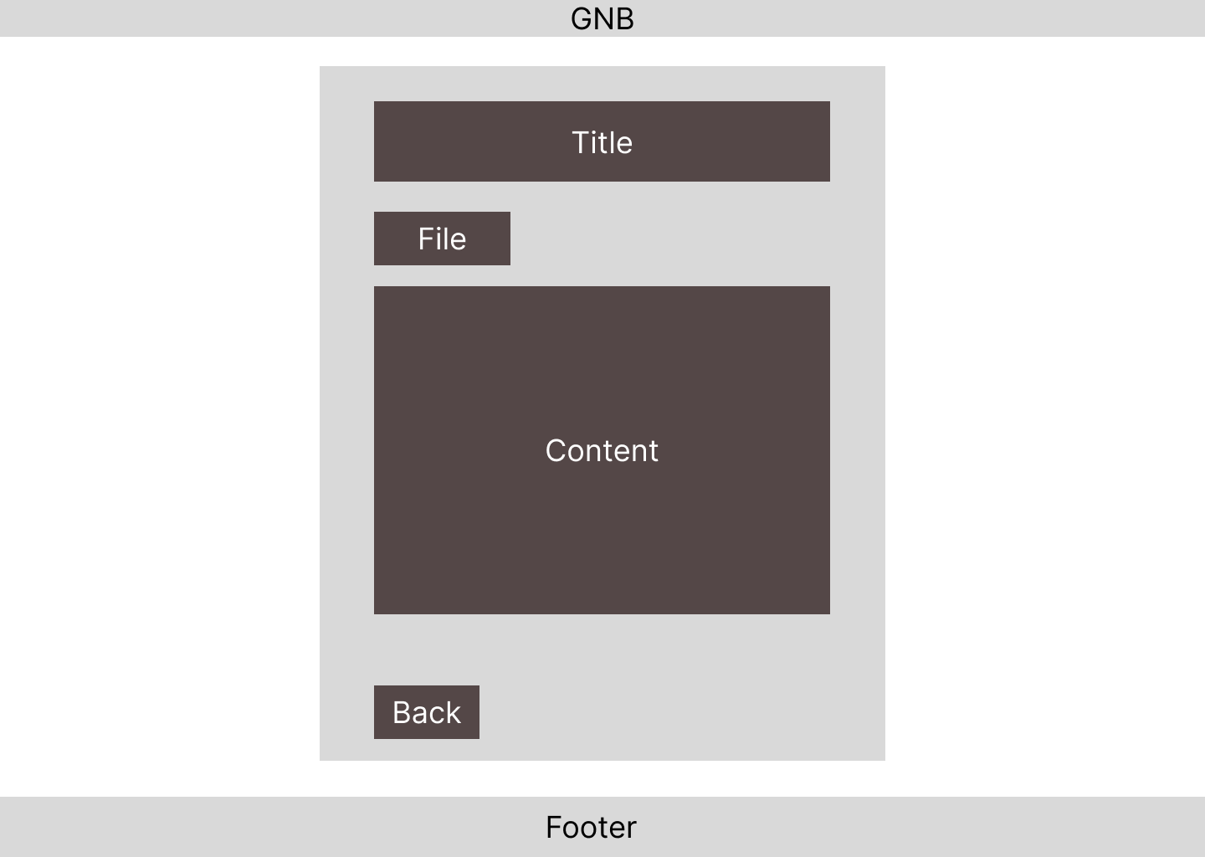
Page Title | 게시글상세 | Author | 최동영 | Date | 2022.09.28
Screen Path | INDEX>(Schoolmeal or Notice)>Detail
Description
1 | 게시판의 제목
2 | 게시판의 첨부파일 없으면 안보이고 바로 Content가 보이게 한다
3 | 게시판의 Content
4 | 이전의 전체 글 목록 화면으로 돌아간다
1
2
3
4

Slide 12
Thanks You

